Slide 1
UNIDADE 1
MEDIUNIDADE
E SUA
PRÁTICA
AULA 6
Desenvolvimento
mediúnico
1
Notes:
1
PRIMEIRA UNIDADE – MEDIUNIDADE E SUA PRÁTICA
Capítulo 6 – Desenvolvimento Mediúnico

Slide 2
2

Slide 3
A eclosão da mediunidade não depende de lugar, idade, sexo, condição social, moral ou religião
3
Notes:
A eclosão da mediunidade, como faculdade natural, não depende de lugar, idade, sexo, condição social, moral ou filiação religiosa

Slide 4
A eclosão
da mediunidade não
deve ser forçada
4
Notes:
Não devemos forçar a eclosão da mediunidade

Slide 5
Devemos oferecer
condições apropriadas
para sua eclosão
5
Notes:
Podemos e devemos oferecer condições apropriadas para que, naqueles que a possuam, ela venha a aflorar natural e equilibradamente, e eles sabiam como usá-la
ATE – ESDE – GEM – GPM – Ação Social – Trabalhos voluntários
A Casa Espírita oferece essas condições por meio de suas atividades

Slide 6
O médium
necessita de orientação
na prática mediúnica
6
Notes:
Quando ela aflorou sem esse preparo prévio do médium, é preciso orientá-lo, para que os fenômenos se disciplinem e ele a empregue acertadamente
Se a mediunidade aflorar sem esse preparo, é preciso orientar o médium, para que haja disciplina e uso correto.

Slide 7
O curso do GEM procura oferecer condições apropriadas e, assim, a eclosão da mediunidade ocorrerá naturalmente, com equilíbrio, e o médium aprenderá como usá-la
7
Notes:
Curso de Educação Mediúnica do GEM

Slide 8
O desenvolvimento
mediúnico requer:
saúde, equilíbrio e
conhecimento
doutrinário
8
Notes:
Não se deve colocar em trabalho mediúnico quem apresente perturbações
Para o desenvolvimento da mediunidade, somente deve ser encaminhado quem esteja saudável, equilibrado, doutrinariamente esclarecido e conscientizado

Slide 9
Médium em perturbação não
pode trabalhar
9
Notes:
Primeiro, é preciso ajudar o médium a se equilibrar psiquicamente, com passes, vibrações e esclarecimentos doutrinários
Conforme o caso, recomendar-se-á, também, a visita ao médico, porque a perturbação pode ter causas físicas, caso em que o tratamento compete à Medicina

Slide 10
Primeiro, é preciso ajudar o médium a se equilibrar psiquicamente, com passes, vibrações e esclarecimentos doutrinários
10
Notes:
Nem sempre é fácil e rápido distinguir as manifestações mediúnicas, quando em seu início, das perturbações fisiopsíquicas
No início não é fácil e rápido distinguir entre um e outro

Slide 11
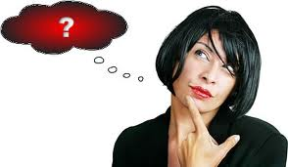
Como
sei se sou médium?
11
Notes:
Os sinais que podem indicar mediunidade são muitos e variados
Eis alguns sinais que, se não tiverem causas orgânicas, podem indicar que a pessoa tem facilidade para a percepção de fluidos, ou para o desdobramento (que favorece o transe), ou que está sob a atuação de Espíritos:
Sensação de “presenças” invisíveis
Sono profundo demais, desmaios e síncopes inexplicáveis
Sensações ou ideias estranhas, mudanças repentinas de humor, crises de choro
Sensação de inchar, dilatar (ballonement) nas mãos, pés ou em todo o corpo (causado pelo desdobramento perispiritual)
Adormecimento ou formigamento nos braços e pernas
Arrepios como de frio, tremor, calor, palpitações

Slide 12
Os sinais
são variados
12
Notes:
Geralmente, a mediunidade fica bem caracterizada quando:
Há comprovada vidência e audiência no plano fluídico
Se dá o transe psicofônico (mediunidade falante) ou psicográfico (mediunidade escrevente)
Há produção de efeitos físicos (fenômenos sonoros, luminosos ou de movimentação de objetos) onde a pessoa se encontre

Slide 13
Ideias estranhas
Sensação de “presença” invisível
Crise de choro
Arrepios
Sensação de inchar
13
Notes:
Sensação de “presenças” invisíveis
Sono profundo demais, desmaios e síncopes inexplicáveis;
Sensações ou ideias estranhas, mudanças repentinas de humor, crises de choro;
Sensação de inchar, dilatar (ballonement) nas mãos, pés ou em todo o corpo (causado pelo desdobramento espiritual);
Adormecimento ou formigamento nos braços e pernas;
Arrepios como de frio, tremor, calor, palpitações.
Obs.: A síncope é uma perda repentina da consciência devido à falta de fluxo sanguíneo suficiente no cérebro. O desmaio é um tipo de síncope sem perda completa da consciência. A condição pode ocorrer devido a problemas que interrompam a perfusão sanguínea para o cérebro, revelando possíveis problemas cardiovasculares

Slide 14
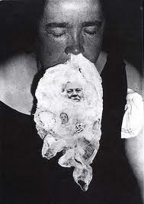
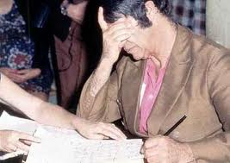
Há mediunidades
bem marcantes
PSICOGRAFIA
EFEITOS FÍSICOS
14

Slide 15
Psicofonia
Efeitos físicos
Vidência
Audiência
Psicografia
15

Slide 16
Como
desenvolver
a mediunidade?
16

Slide 17
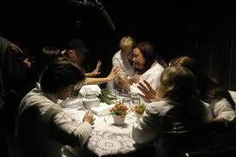
Desenvolver a mediunidade não é apenas sentar-se à mesa mediúnica e dar comunicações
Therezinha Oliveira
17
Notes:
Do ponto de vista espírita, desenvolver a mediunidade não é apenas sentar-se à mesa mediúnica e dar comunicações

Slide 18
Desenvolver a mediunidade é
“apurar e disciplinar a sensibilidade espiritual”
Therezinha Oliveira
18
Notes:
Desenvolver a mediunidade é
- Apurar e disciplinar a sensibilidade espiritual – a fim de tê-la nas melhores condições possíveis de manifestação
Aprender a empregá-la dentro das melhores técnicas e visando às finalidades mais elevadas
Apurar
v.t. Purificar, separando de um corpo as partes heterogêneas. Aperfeiçoar, esmerar: apurar diariamente a destreza. Fazer seleção. Averiguar, conhecer ao certo: apurei a verdade do fato. Afinar metais. Suavizar: apuraram-se os costumes. Bras. Lavar o cascalho diamantífero. V.pr. Aperfeiçoar-se; esmerar-se no trajo.
Sinônimos de Apurar
Sinônimo de apurar: afinar, aperfeiçoar, aprimorar, elevar, requintar e sublimar

Slide 19
Desenvolver a mediunidade é
“aprender a empregá-la
dentro das melhores técnicas,
visando às finalidades
mais elevadas”
Therezinha Oliveira
19
Notes:
Sem essa educação, sem esse preparo para o correto exercício da mediunidade, o médium poderá fazer mau uso de sua faculdade e provocar situações difíceis e desagradáveis, para si mesmo e para os que o cercam

Slide 20
Há três aspectos para
o desenvolvimento mediúnico
20
Notes:
O desenvolvimento mediúnico abrange providências de natureza tríplice

Slide 21
1 - Doutrinário
Conhecer a Doutrina Espírita, tais como a lei de causa e efeito, intercâmbio mediúnico, ação do pensamento, mediunidade
21
Notes:
Doutrinária
O médium precisa conhecer a Doutrina Espírita para compreender o universo, a si mesmo e aos outros seres, como criaturas evolutivas, regidas pela lei de causa e efeito
Atenção especial será dada à compreensão do intercâmbio mediúnico, à compreensão da ação do pensamento sobre os fluidos, à compreensão da natureza e situação dos Espíritos no Além, à compreensão do perispírito e suas propriedades na comunicação mediúnica, à compreensão dos tipos de mediunidade etc

Slide 22
2 - Técnico
A prática mediúnica à luz do Espiritismo, compreendendo os tipos de espíritos, concentração, desconcentração e controle da manifestação
22
Notes:
Técnica
Exercício prático, à luz do conhecimento espírita, para que o médium saiba distinguir os tipos de Espíritos por seus fluidos, como concentrar e desconcentrar, entender o desdobramento, controlar-se nas manifestações, analisando seu resultado

Slide 23
3 - Moral
Não espere virar santo
ou estar plenamente equilibrado para exercer
a mediunidade
23
Notes:
Não é preciso aguardar a santidade e o mais perfeito equilíbrio para exercitar a mediunidade
Basta razoável equilíbrio psíquico, sincero esforço para o bem proceder, aliados a algum preparo doutrinário em Centro Espírita que enseje ambiente propício e seguro

Slide 24
É indispensável
o esforço pela
reforma íntima
24
Notes:
Mas é indispensável o esforço pela reforma íntima, a fim de que nos libertemos de Espíritos perturbadores e cheguemos a ter sintonia com os bons Espíritos, dando orientação superior a nosso trabalho mediúnico

Slide 25
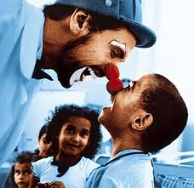
Procurar viver
a orientação cristã, à luz do Espiritismo
25
Notes:
A orientação cristã, à luz do Espiritismo, leva-nos à vigilância, oração, boa conduta e caridade para com o próximo, o que atrairá para nós a assistência espiritual superior
Essa assistência não faltará aos que, com boa vontade e dedicação, procurarem se preparar para o bom uso da mediunidade e a ela se devotarem, no desejo puro de servir ao bem

Slide 26
É a boa moral
que dá ao médium a
segurança no trabalho mediúnico
26
Notes:
É a boa moral que dá ao médium a segurança maior em seu labor mediúnico

Slide 27
No início da prática mediúnica é comum que os fenômenos se intensifiquem e se ampliem
27
Notes:
- O aluno não deve pensar que seu estado mediúnico piorou
- Na verdade, os Espíritos estão trabalhando em sua sensibilidade e preparando-o para as atividades mediúnicas.
O médium tem que perseverar e aos poucos, com sua educação, as sensações vão se afinando e ajustando, deixando de lado aquela fase inicial confusa e indisciplinada.
Obs.:
Quando se inicia a prática mediúnica, pode acontecer de os fenômenos se intensificarem e ampliarem
Não pense o médium que seu estado piorou
É que os Espíritos estão agindo sobre os centros de sua sensibilidade e preparando o campo para as atividades mediúnicas
Persevere o médium, mantendo o bom ânimo e, aos poucos, com a educação de sua faculdade, as sensações ficarão bem canalizadas, não mais lhe causando perturbações

Slide 28
28
Notes:
Capítulo 02 – Temas de atitudes diárias
Item 7 – Educação do pensamento, pág. 59

Slide 29
EDUCAÇÃO DO PENSAMENTO
29

Slide 30
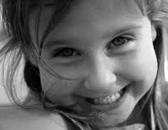
Influência na saúde
30

Slide 31
Muitas doenças se perpetuam porque o ambiente está impregnado de energias deletérias que anulam a ação dos remédios
31

Slide 32
Pensamentos negativos ou maléficos bloqueiam a recepção de benefícios
32
Notes:
Algumas vezes as pessoas não são beneficiadas com o passe porque pensam de forma negativa, impedindo a passagem de energias revigorantes

Slide 33
Mau-olhado
33

Slide 34
O ciúme, a inveja ou a cobiça são sentimentos negativos em ação
34

Slide 35
Os olhos estão apenas observando algo que se gostaria de ter
35

Slide 36
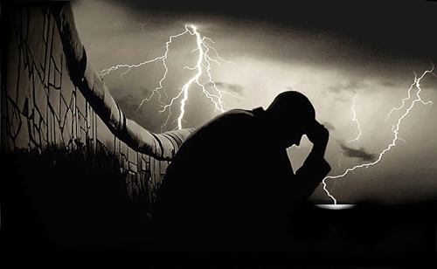
A pessoa visada pelo mau-olhado poderá sentir a descarga fluídica negativa
36

Slide 37
Esta descarga
fluídica negativa poderá
ser neutralizada por bons sentimentos e pensamentos
37

Slide 38
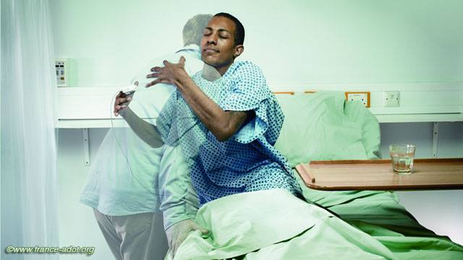
Por sua conduta merecerá a proteção dos bons Espíritos
para superar os efeitos malsãos
38

Slide 39
Influência do pensamento
39

Slide 40
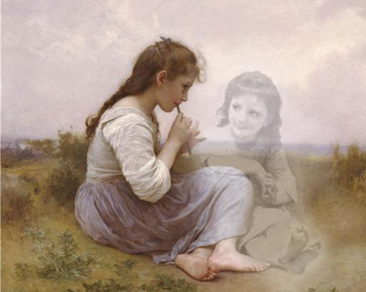
Os Espíritos convivem
conosco muito mais do
que possamos imaginar
40

Slide 41
Os Espíritos influem sobre nossos pensamentos de tal modo, que são eles que nos dirigem
41

Slide 42
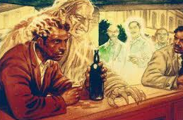
Atração dos Espíritos
42

Slide 43
Nosso pensamento define os tipos de Espíritos que convivem conosco, tal é a lei de sintonia
43
Notes:
0s Espíritos afins, que têm o mesmo tipo de pensamentos e inclinações, acabam se atraindo, estimulando entre si o cultivo de interesses comuns.
Uma pessoa acostumada a falar mal da vida alheia terá, com certeza, a companhia de Espíritos levianos.
Um indivíduo que resolve realizar um roubo atrairá para si a influência de Espíritos malévolos e capazes de estimulá-lo a realizar o que deseja e até ajudá-lo a consumar o roubo.

Slide 44
O dito popular “diga-me com quem andas e eu te direi quem és” está correto?
44

Slide 45
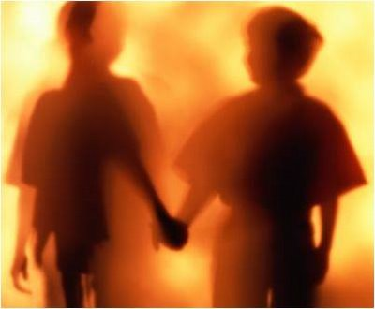
Pela lei de afinidade o correto é “dize-me quem és e eu te direi com quem andas”
45

Slide 46
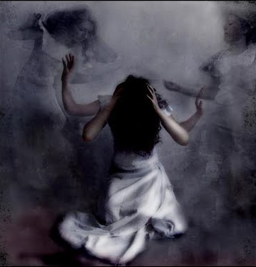
Como afastar os maus Espíritos
46

Slide 47
O meio é muito simples, pois depende da vontade do próprio homem, que traz em si o preservativo necessário... os maus Espíritos vão aonde o mal os atrai; destrua o mal e eles se afastarão
47

Slide 48
A fórmula de destruirmos o mal consiste na mudança do pensamento e das ações
48

Slide 49
Temos que alimentar nossos pensamentos para atração dos bons Espíritos
49

Slide 50
A higiene mental é a fonte da saúde, da paz e do bem-estar
50

Slide 51
BIBLIOGRAFIA
Oliveira, Therezinha: Mediunidade. 15.ed.Campinas, SP: Allan Kardec, 2013.
Nilson, Teddy e Oliveira, Therezinha: Orientação Mediúnica. Campinas, SP: Centro Espírita “Allan Kardec” - Dep. Editorial, 2001.
CRÉDITOS
Pesquisa e Elaboração: Aníbal Jorge Oliveira Albuquerque
Direção de Arte: Weyne Vasconcelos
Revisão: José Roberto Alves de Albuquerque
Colaboradores: Antônio Alfredo de Sousa Monteiro, Lisboa, Regina Célia Mesquita Gondim, Sônia Ponte
Fortaleza, janeiro de 2014
51

